Slide 1
Borréliose de Lyme certitudes et incertitudes
DESC Maladies Infectieuses
Yves Hansmann
Service des Maladies Infectieuses et Tropicales
Hôpitaux Universitaires de Strasbourg
Notes:
----- Notes de la réunion (08/04/18 07:14) -----
la borréliose de Lyme fait actuellement l'objet de nombreuses polémiques dont les arguments ne reposent pas toujours sur des données scientifiques. Sur cette thématique, dasn le but d'apporter des éléments de compréhension dans ce débat, je vous présente les certitudes et les incertitudes qui caractérisent cette polémique

Slide 2
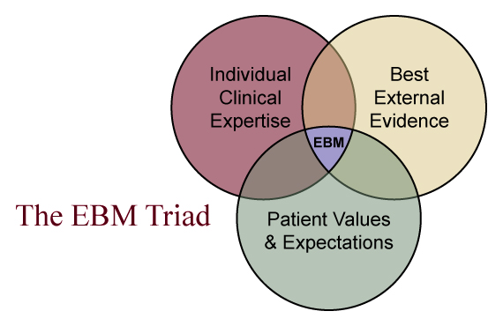
Le paradoxe de la borréliose de Lyme
Entre théorie, conviction et preuves
Ce que l’on sait et ce que l’on ne sait pas
Notes:
----- Notes de la réunion (08/04/18 07:14) -----
la borréliose de Lyme est un véritable paradoxe dans lequel s'entremèle les théories, les convictions et la médecine basée sur les preuves souvent appelée par sa dénomination anglophone "evidence based medecine". Cette dernière s'appuie sur trois notions : la première qui nous vient à l'esprit est celle basée sur les preuves apportées par les données externes relevant de lo'bservation et l'expérimentation scientifiques. Mais l'expérience clinique individuelle compte également ainsi que l'appréciation et l'évaluation par le patient. Ce sont ces trois notions qui permettent de déterminer ce que l'on sait de ce que l'on ne sait pas

Slide 3
Epidémiologie
Ce que l’on sait
Ce que l’on ne sait pas
Incidence de la borréliose de Lyme selon les critères de l’EUCALB
Permet la comparaison d’une région à l’autre si les critères sont superposables
Séroprévalence
Taux d’infestation des tiques
Incidence des manifestations attribuées (à tort ou à raison) aux formes chroniques de maladie de Lyme
Quels critères ?

Slide 4
Mode de transmission
Ce que l’on sait
Ce que l’on ne sait pas
Voie vectorielle
Borrelia identifié dans les tiques (Ixodes)et moustiques
Reproductibilité sur modèle expérimentaux uniquement pour les tiques
Voie sexuelle
Borrelia dans les sécrétion spermatiques ?
Pas d’évidence épidémiologique de transmission par voie sexuelle
Voie sanguine : don de sang ?
Risque non documenté
Rôle de la salive de tique
Modèles animaux
Voie transplacentaire
Peu d’observations
Pas d’observations fondées sur des preuves micro-biologiques

Slide 5
Transmission par voie sexuelle

Slide 6
La physio-pathologie
Ce que l’on sait
Ce que l’on ne sait pas
Persistance de Borrelia dans les tissus
Modifications morphologiques de Borrelia sous certaines conditions de cultures (Alban, 2000, microbiology)
Pas d’identification de Borrelia chez l’homme dans les manifestations post thérapeutiques
Signification de la persistance de Borrelia dans tissus des animaux infectés : PCR, formes non infectante chez la souris Bockenstedt, JID 2002
Rôle des coinfections
Notes:
----- Notes de la réunion (08/04/18 22:27) -----
Modèles animaux
Borrelia rarement détectée chez le chien ou le singe, Embers, 2017, Straubinger, JCM, 1997
Pas de persistance chez la souris Malawista, JID, 1994
ACA
Borrelia peut être identifiée par culture plusieurs années (jusqu’à 10 ans) après l’inoculation initiale
Lenormand, J Am Acad Dermatol, 2016)
Arthrites
Borrelia a pu être mis en évidence au cours d’arthrite chroniques définies par une durée supérieure à un an de symptômes (jusqu’à 4 ans)
Nocton N Engl J Med, 1994

Slide 7
Persistance de Borrelia

Slide 8
Les signes cliniques
Ce que l’on sait
Ce que l’on ne sait pas
EM
Arthrites
Méningoradiculites
Autres formes neurologiques
ACA +/- polyneuropathie
Myocardites
Autres manifestations
Manifestations subjectives
Troubles cognitifs
Manifestations psy
Vascularites cérébrales
Myélites…

Slide 9
Polémique ou débat scientifique ? Attention aux paralogismes
J’ai des douleurs articulaires
La borréliose de Lyme provoque des douleurs articulaires
Donc j’ai une maladie de Lyme
Ne suffit pas pour poser l’hypothèse de borréliose de Lyme

Slide 10
La sérologie
Ce que l’on sait
Ce que l’on ne sait pas
EM
Sérologie sans intérêt
Formes disséminées/tardives
Sérologie = seul critère facile, objectif et sensible
Tests de dernière génération : sensibilité de l’ordre de 95 % selon les kits
Western blot vs ELISA
Que signifie la persistance des anticorps ?
Pas de corrélation avec persistance des signes cliniques

Slide 11
Le bon usage de la sérologie
Quand doit-on demander la sérologie ?
Que faire devant une sérologie positive ?
critères de la maladie de Lyme :
données cliniques et épidémiologiques
pas de sérologie chez les sujets asymptomatiques

Slide 12
Traitements
ADN bactérien détectable à distance du traitement antibiotique surtout en cas d’arthrite réfractaire.
à 12 mois du traitement antibiotique, tous les prélèvements finissent pas se négativer, qu’il y ait réponse ou non au traitement antibiotique (Li).

Slide 13
Traitements
Durée des antibiotiques ?
Traitement prolongés vs traitement court
Klempner, 2001, NEJM, 30 jours de ceftriaxone + 60 jours de doxy,
Dattwyler, 2005, Wien Klin Wochenschift
Traitement des manifestations types « post Lyme »
Donta, CID, 1997 : observationnelle, critères diagnostique insuffisamment définis
Kaplan, 2003, neurology : pas de bénéfice sur symptômes neurologiques chroniques
Krupp, neurology, 2003
Labro, JAC : effets bénéfiques des macrolides; critères de borréliose insuffisant (critères sérologiques, 1998)
Berende A. NEJM, 2016 : pas de bénéfice d’un traitement prolongée par antibiotiques + hydro xychloroquine (étude contrôlée, comparative)
Place des médecines alternatives

Slide 14
Traitements
Ce que l’on sait
Ce que l’on ne sait pas
Sensibilité in vitro
Modèles animaux
Etudes cliniques
Sensibilité individuelle
Rôle de l’effet placebo
Rôle de l’effet « empathie »

Slide 15
Synthèse : thérapeutique
Traitement des infections précoces efficace (même à long terme)
Traitement des infections tardives
Long et incertain
Guérison microbiologique
Quelles risques de séquelles ?

Slide 16
Evolution de la maladie
Ce que l’on sait
Ce que l’on ne sait pas
On peut guérir de la maladie de Lyme
Plus le traitement est précoce plus il est efficace
En combien de temps régressent les symptômes au cours des formes tardives ?

Slide 17
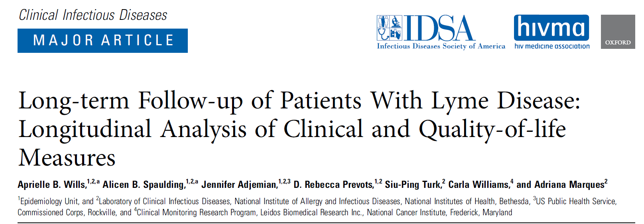
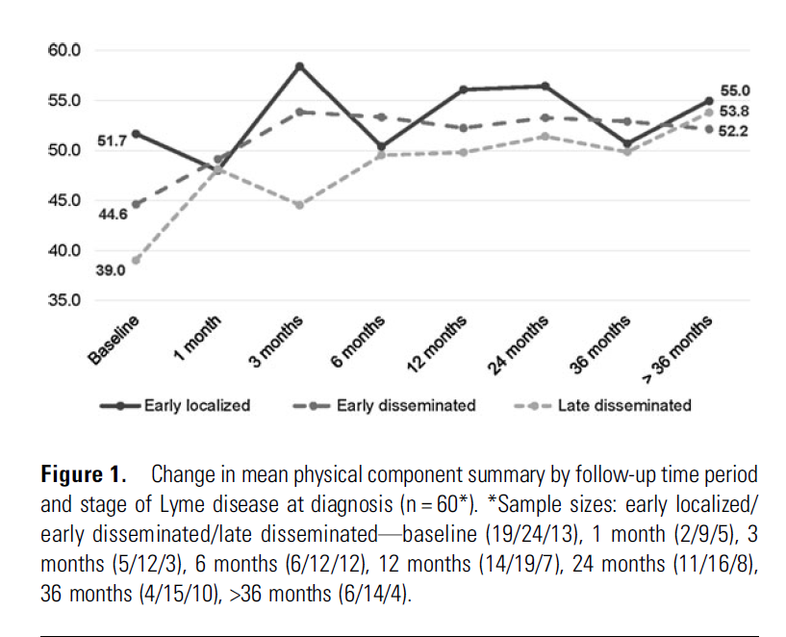
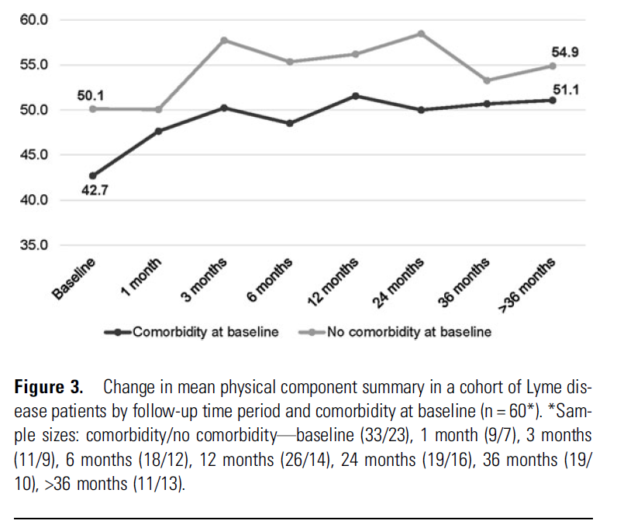

Slide 18
Ce que l’on sait et ce que l’on ne sait pas Ce que je pense savoir…
Faire attention à ne pas affirmer trop de choses dont on n’est pas sur !
L’inconnu fait partie de notre pratique médicale au même titre que l’incertitude
Diagnostic des fièvres isolées…
Les hypothèses ne sont pas des certitudes
Se méfier des interprétations d’histoires individuelles : extrapolation difficile
Ne pas faire d’erreur

